Slide 1
SVAZ INVALIDŮ DO ROKU 1990
Mirka Neubauerová

Slide 2
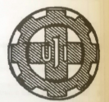
Likvidace spolků po roku 1948 a vznik ústřední jednoty invalidů
11. 8. 1949 – ÚSTŘEDNÍ JEDNOTA INVALIDŮ
1. předseda J. T. Auředníček
Pod ÚJI sloučeno více než 30 spolků postižených
26. 11. 1950 – místopředseda JUDr. Rudolf Tyl

Slide 3
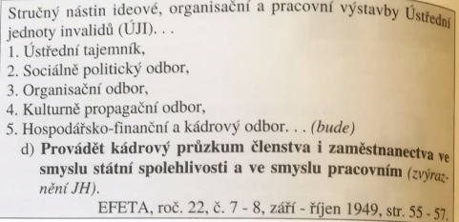

Slide 4
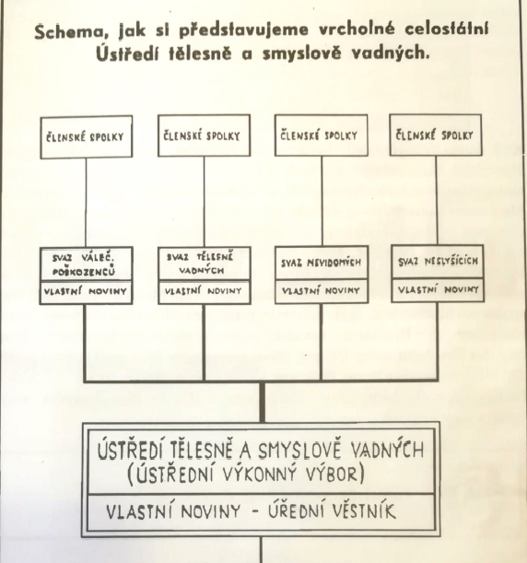
Zemská ústřední jednota hluchoněmých v Brně
Obrovský nátlak na brněnské neslyšící, aby se sloučily s ÚJI
13.11.1949
Sloučení s Ústřední jednotou invalidů
František Kopřiva
Návrh organizační struktury

Slide 5
Začleněné spolky
Ústřední spolek židovských hluchoněmých a nedoslýchavých v Praze
Efeta
ČS ústřední svaz neslyšících v Praze
Ústřední péče o hluchoněmé v Praze
Podpůrný spolek hluchoněmých SFS
Spolek pro péči o hluchoněmé
Východočeský podpůrný spolek hluchoněmých v HK
Spolek neslyšících v Ostravě
Podpůrný spolek hluchoněmých v Lipníku nad Bečvou
Ústřední jednota hluchoněmých pro Moravu v Brně
Podpůrný spolek pro hluchoněmé, škole odrostlé v Ivančicích
Slovenský podporný spolok hluchonemých v Bratislavě
Považský podporný spolok hluchonemých v Trenčíně
Svaz rodičů dětí hluchoněmých v Praze
Podpůrný spolek hluchoněmých „Jirsík“ v ČB
Podpůrný spolek hluchoněmých „Oul“ v Plzni
Spolek neslyšících v Gottwaldově

Slide 6
50. a 60. léta
Svazu invalidů

Slide 7
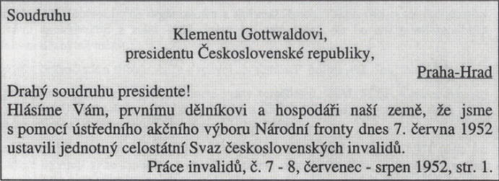
7. červen 1952
Na Sokolském ostrově je ustanoven SVAZ ČESKOSLOVENSKÝCH INVALIDŮ
Předsedou svazu se stal JUDr. Rudolf Tyl
J. T. Auředníček
Umírá 19. března 1952

Slide 8
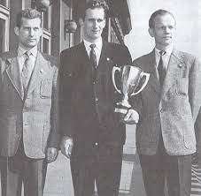
1952 – Herec národního divadla Josef Pehr spolu se skupinou neslyšících cvičí pantomimické etudy
1. hra – Strakonický dudák
Novodobé dějiny československé pantomimy neslyšících
1955 – schválen první návrh nového organizačního řádu
1956 – Svazarm neslyšících v Brně
1960 – vznik provozoven invalidů --) podniky META
Založena tělovýchovná jednota neslyšících
1961 – 128 572 členů (7047 neslyšících)
1966 – Mezinárodní federace neslyšících automobilistů - FIAMS

Slide 9
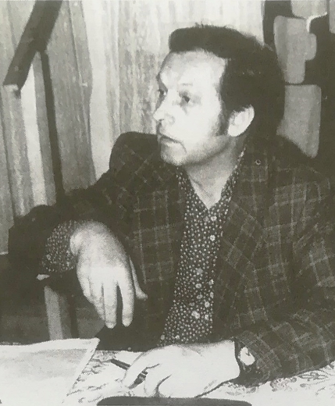
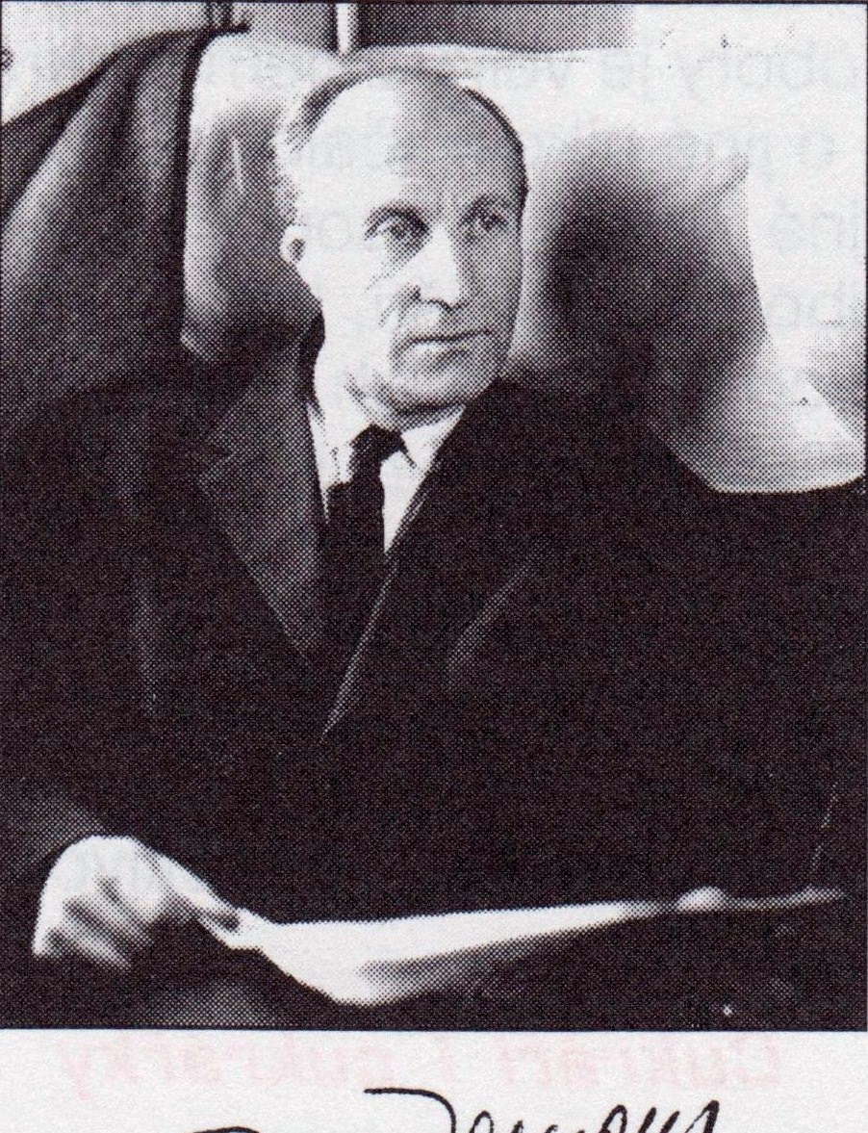
Celopražská základní organizace neslyšících
5. července 1965 založena pražskými neslyšícími
První předseda: Břetislav Veselý
V roce 1966 se předsedou stal Josef Solar
1969 – Josef Zeman

Slide 10
Pražské jaro a vzdor proti sovětské okupaci leden 1968 - 1969
20. dubna 1968 zasedá Ústřední sekce sluchově postižených --) požadují proměnu SI na federativní organizaci sdružující jednotlivé svazy, které by si volily své výbory
Červen 1968 – velkolepé oslavy 100 let od založení Podpůrného spolku hluchoněmýc
21. srpna 1968 – vpád vojsk Varšavské smlouvy do Československa
Listopad 1968 – mimořádné sjezdy na jaře 1969
Jaro 1969 – ustanovení jednotlivých svazů sluchově postižených
Červenec 1969 – vytvořena střechová organizace Federace československých invalidů

Slide 11
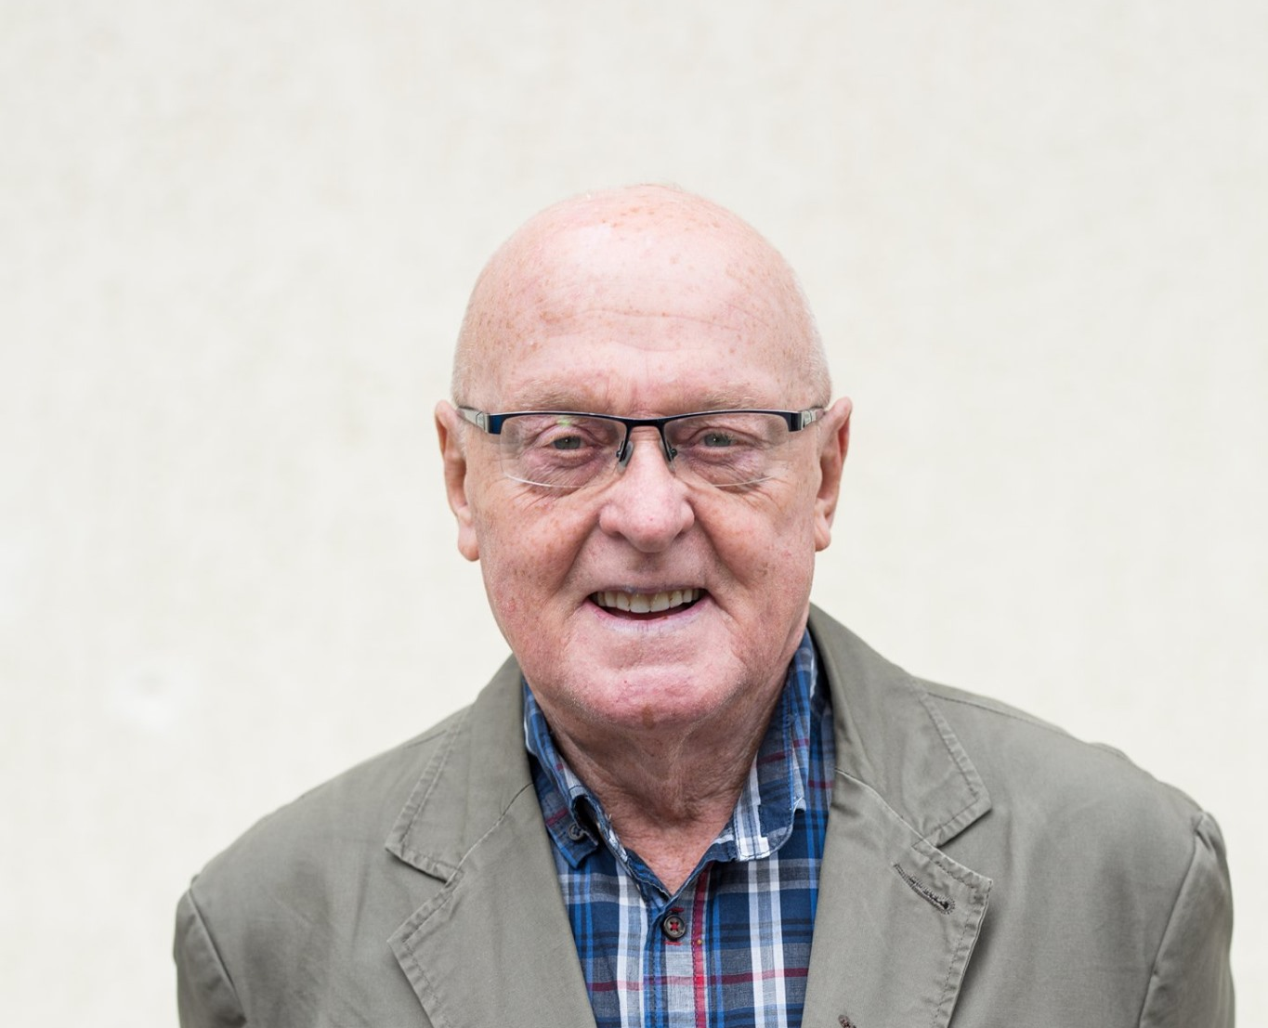
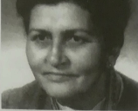
70. Léta – opožděná normalizace v SI
Ministerstvo vnitra neschvaluje stanovy samostatných svazů
23. ledna 1970 – schváleny stanovy Českého sdružení svazu invalidů
Nová předsedkyně Českého svazu sluchově postižených – Milada Smutná
Vedoucí tajemník za sluchově postižené – Jaroslav Paur
1974 – na přímí příkaz ÚV KSČ jsou jednotlivé svazy zrušeny
Výhody pro členy SI – rekreace, kompenzační pomůcky
1979 – ČSTV začíná vysílat pořad pro neslyšící OZVĚNY

Slide 12
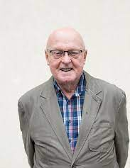
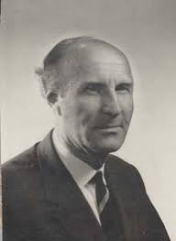
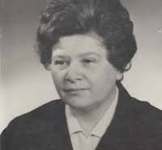
80. LÉTA
1980 – začíná vysílání Televizního klubu neslyšících
1981 – Seminář o přípravě na povolání a o pracovním uplatnění sluchově postižených
1988 – ČST pokusně vysílá TELETEXT
1988 – nakladatelství Horizont v Praze vydává první Slovník českého znakového jazyka (Dagmar Gabrielová, Jaroslav Paur, Josef Zeman)

Slide 13
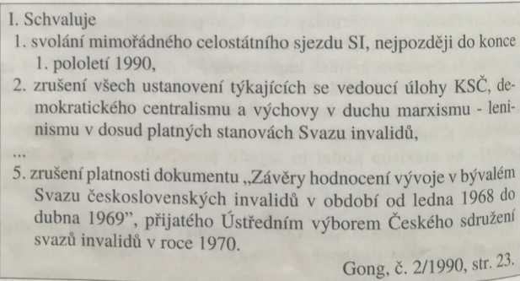
PO LISTOPADU 1989
16. a 17.12. 1989 – Celostátní sjezd Svazu invalidů
Vznik prvního spolku mimo SI – Unie nevidomých a slabozrakých
Tři možnosti organizace:
Zrušit SI
Zachovat SI v té podobě v jaké byl
Rozdělit ho na jednotlivé svazu zastřešené sdružením
Český svaz sluchově postižených – předseda Luděk Lauermann
31.12.1990 byla zrušena jednotná organizace Svaz invalidů

Slide 14
Zdroje
HRUBÝ, Jaroslav. Velký ilustrovaný průvodce neslyšících a nedoslýchavých po jejich vlastním osudu. Praha: Federace rodičů a přátel sluchově postižených, 1998. ISBN 80-7216-006-0.
Prezentace a poznámky z hodin a Moodlu

